Slide 1
Индивидуальный проект Ball and blocks
Учащиеся: Ладыгин Денис Дмитриевич
бездверная Полина Вячеславовна
Преподаватель: Яковлев Дмитрий Николаевич
Дата: 3 марта 2022.

Slide 2
Идея проекта
Пользователь выбирает направление движения шара с помощью клавиатуры и курсора мыши для стрельбы им
При столкновении шаров с блоками, блоки исчезают, а шар меняет свое направление; если шар коснулся нижнего ребра игрового поля, то ход закончен и появляется новый ряд блоков, если ряд блоков спустится до нижнего края поля, то игра окончена
=
+
+
Шар попадает по появляющимся блокам
Цель игры - уничтожить как можно больше блоков за один ход.

Slide 3
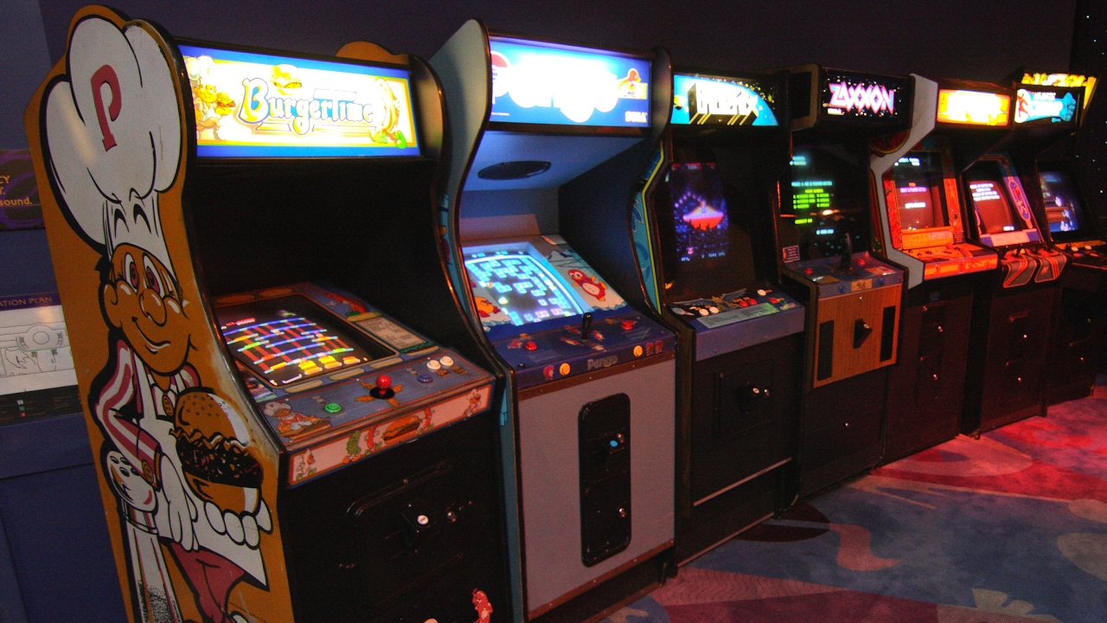
Актуальность проекта
Аркадные игры начиная с конца прошлого века пользуются большой популярностью из- за простоты и динамичности игрового процесса.

Slide 4

применение проекта
приятное времяпрепровождение ;

Slide 5

применение проекта
Использование в качестве тренажеров логики и внимательности;

Slide 6
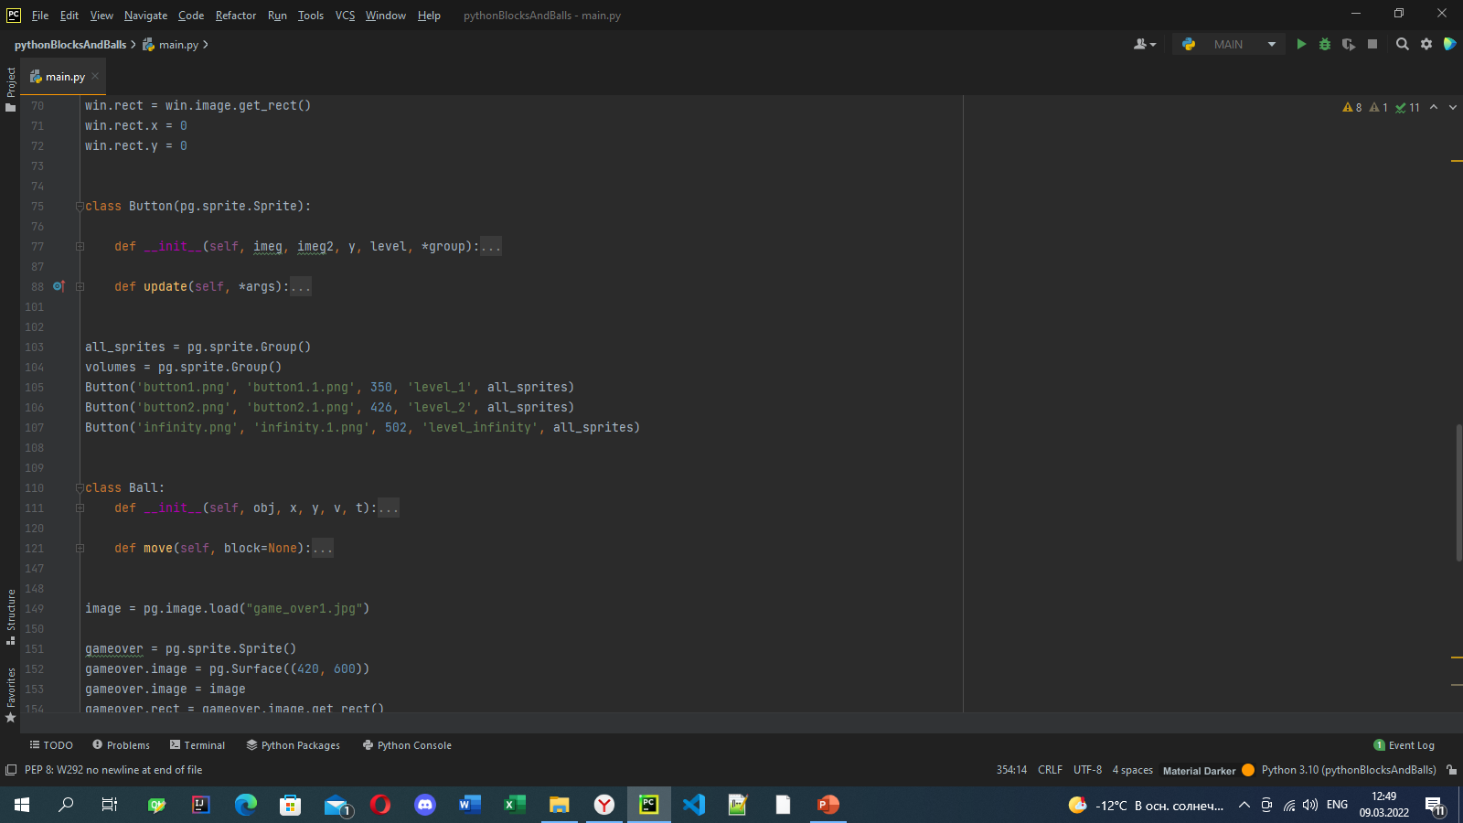
Структура приложения
Классы:
Методы:
Sprite
update
Button
move
Ball
message
painter

Slide 7
Структура приложения
Button (наследуется от родительского класса Sprite, создаёт кнопки в виде спрайтов): на вход принимает 2 файла png или jpeg, координату ОY, уровень, группу спрайтов; update запускает соответствующий уровень если на кнопку нажали также меняет цвет кнопки при наведении на неё мыши.
Ball (отвечает за направление движения и за отталкивание шарика): на вход принимает объект класса Rect, координату OX, координату OY, v, направление (1, -1 или 0); move меняет направление шарика если произошло столкновение.

Slide 8
Структура приложения
При нажатии стрелочек вправо, влево, вверх создаётся объект класса Ball.(шарик) После того, как шарик коснётся нижней части экрана объект удаляется Метод move вызывается при каждом столкновении шарика со стенками или блоками При запуске игры создаются 3 объекта класса Button. (кнопки) При нажатии на кнопку запускается соответствующий ей уровень.

Slide 9
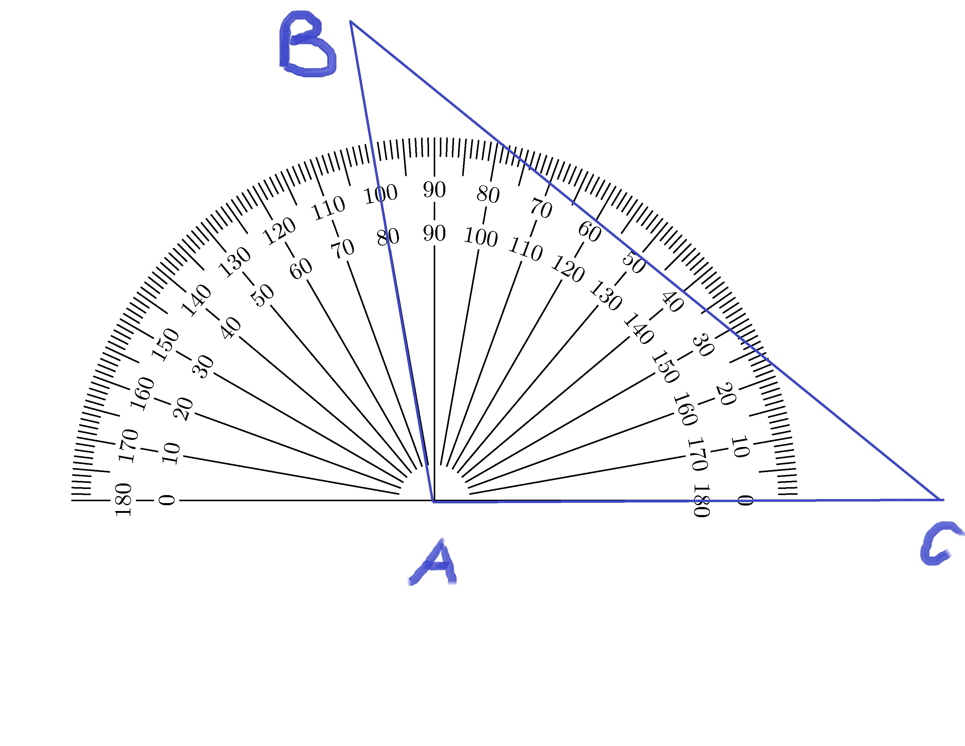
перспективы
Добавить возможность стрелять шаром под конкретным углом

Slide 10

перспективы
Добавить меню и настройки сложности игры

Slide 11

перспективы
Добавить игровую валюту за которую можно покупать бонусы и спец возможности во время игры

Slide 12
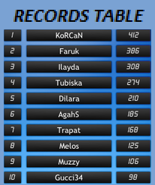
перспективы
Создать таблицу рекордов, в которую добавляется, а не перезаписывается новый рекорд.

Slide 13

перспективы
Исправить несколько ошибок в работе приложения

Slide 14

выводы
После создания данной аркадной игры были изучены возможности и функции библиотеки pYgame такие как
Создание игрового цикла
Создание клетчатого поля и заполнение клеток в нем
Создание спрайтов и собственного курсора мыши
Прикрепление изображений и аудио файлов к приложению
Создание поверхностей (surface) и их анимация
Был закреплён учебный материал по работе с базами данных

Slide 15

Благодарю вас за внимание !!!

